Slide 1
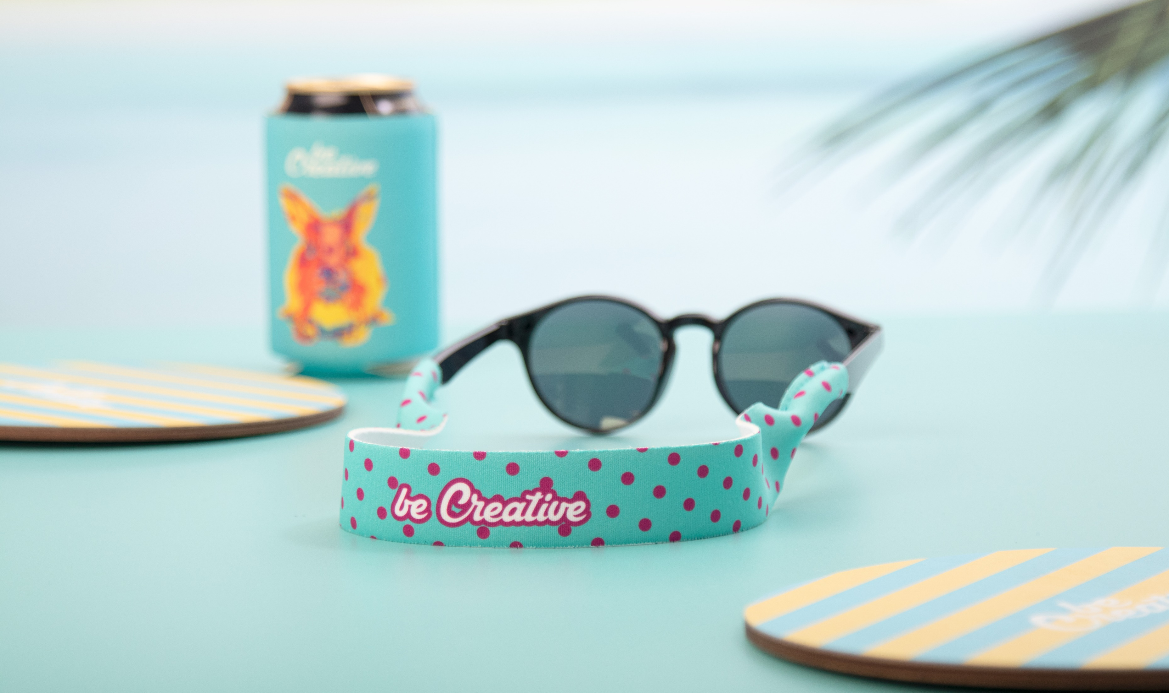
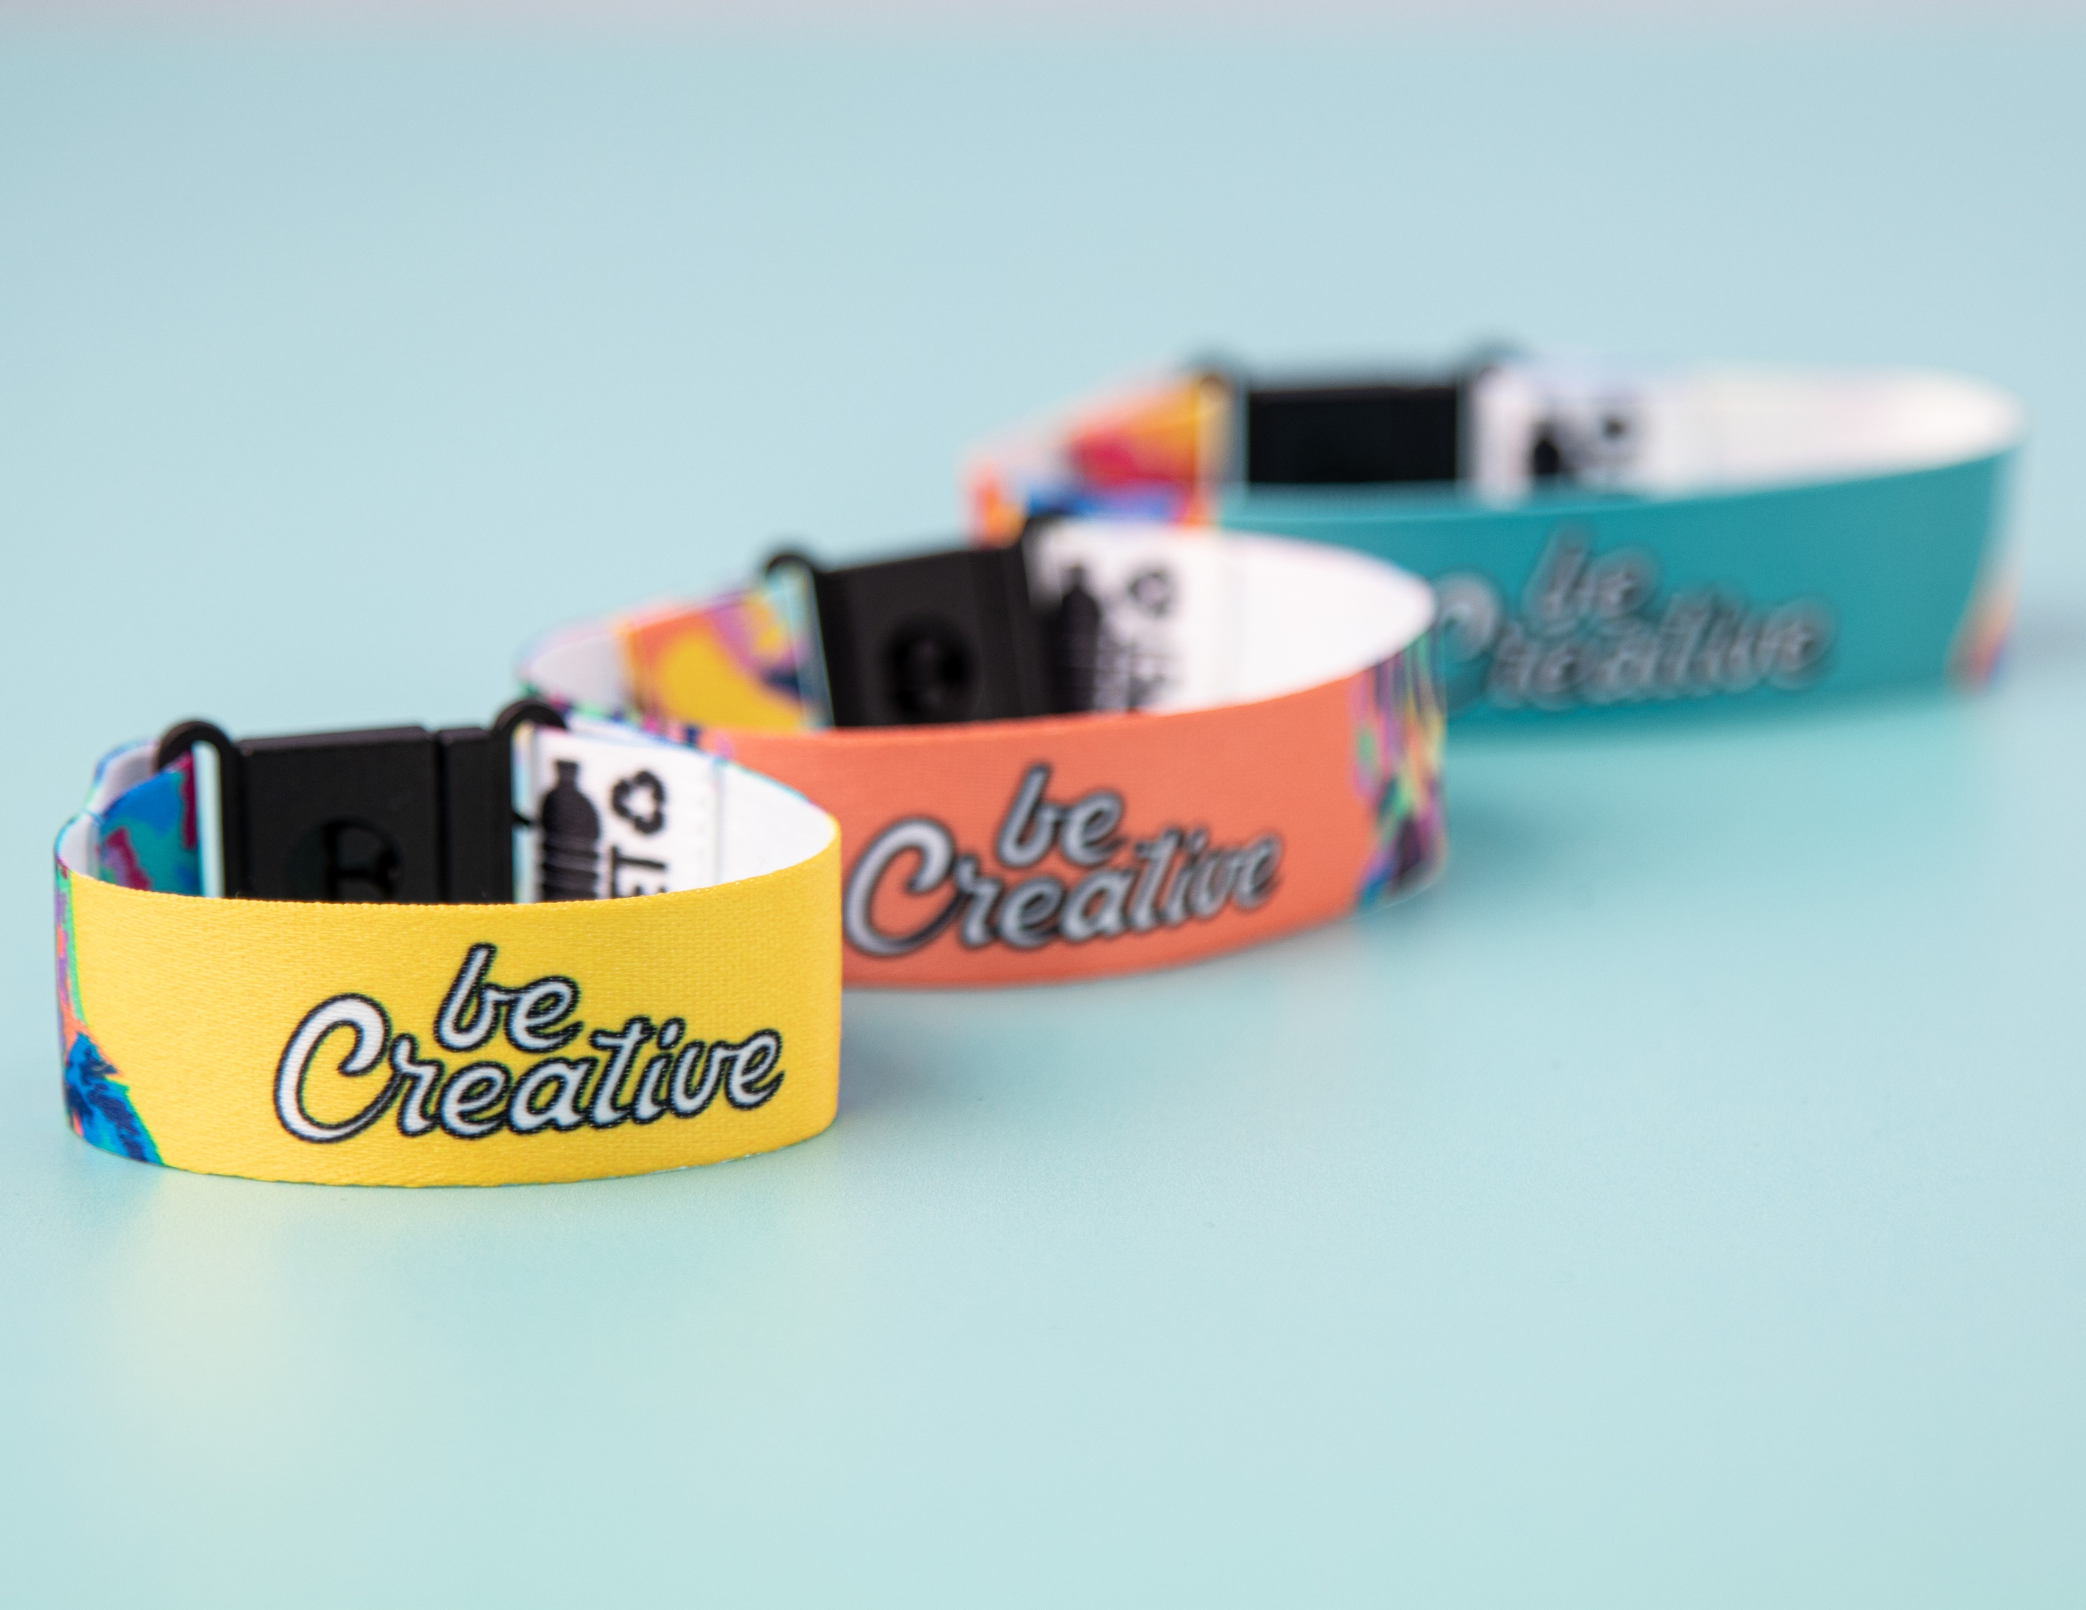
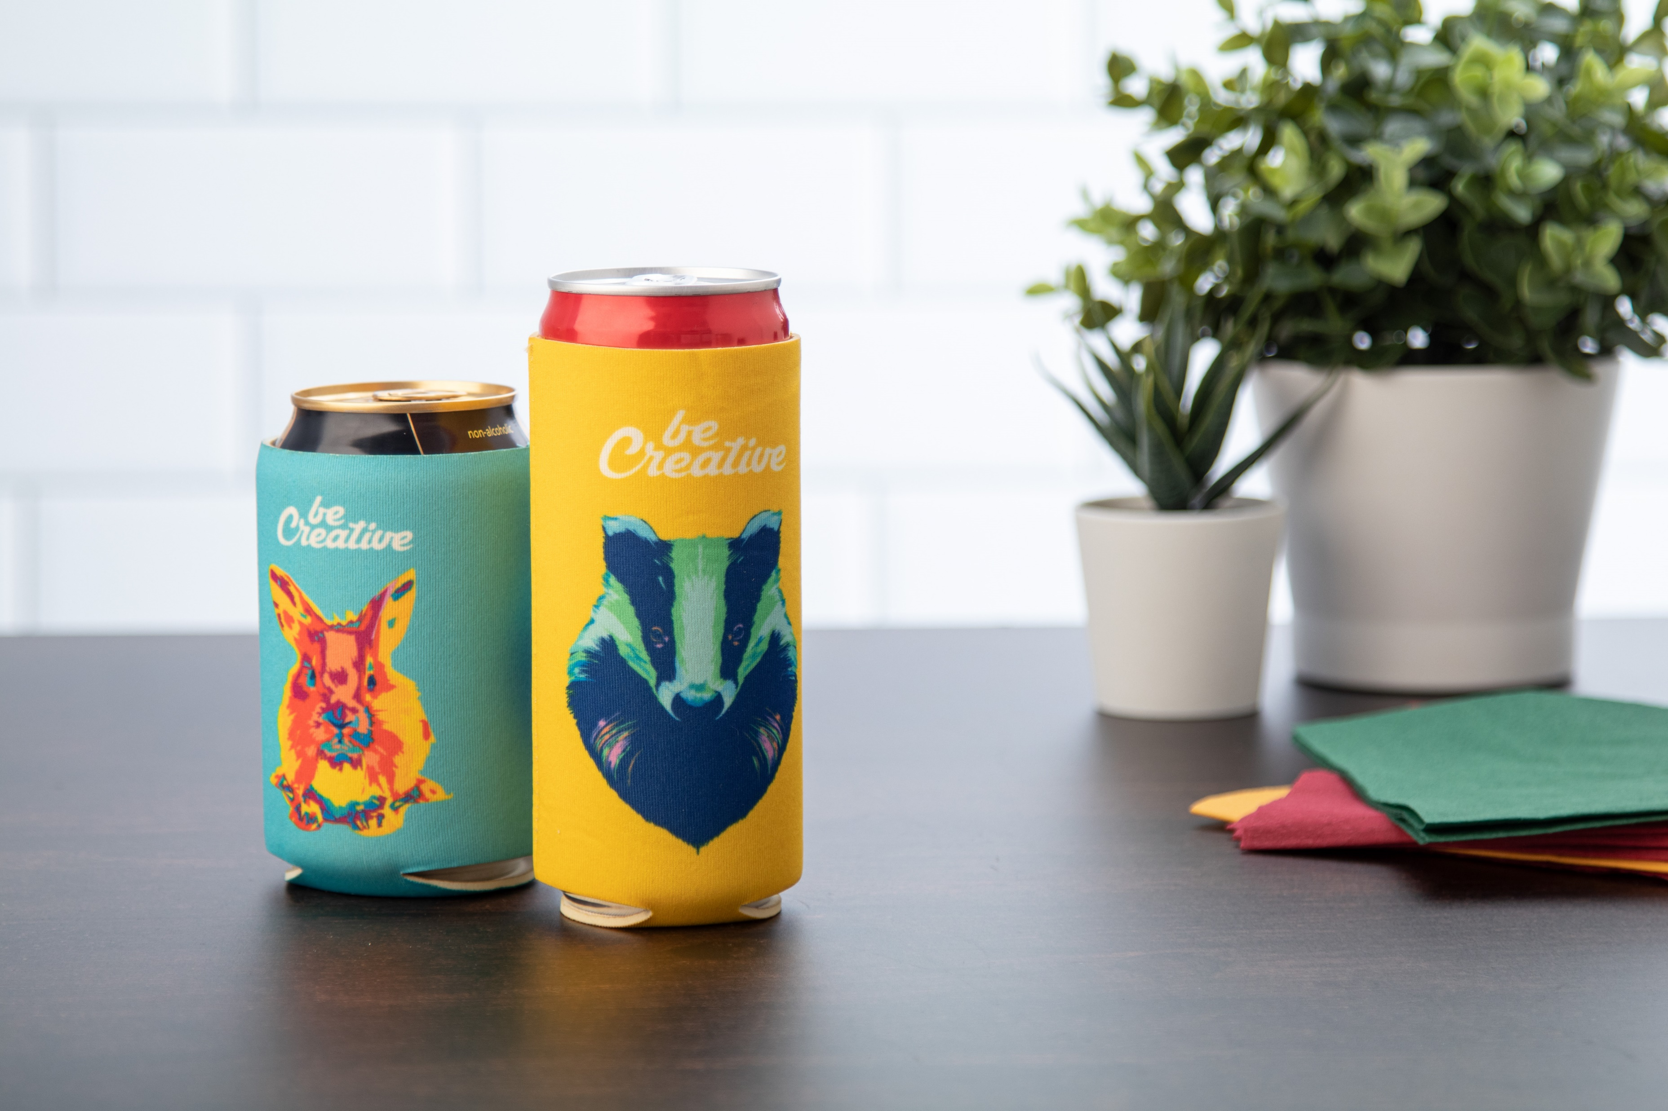
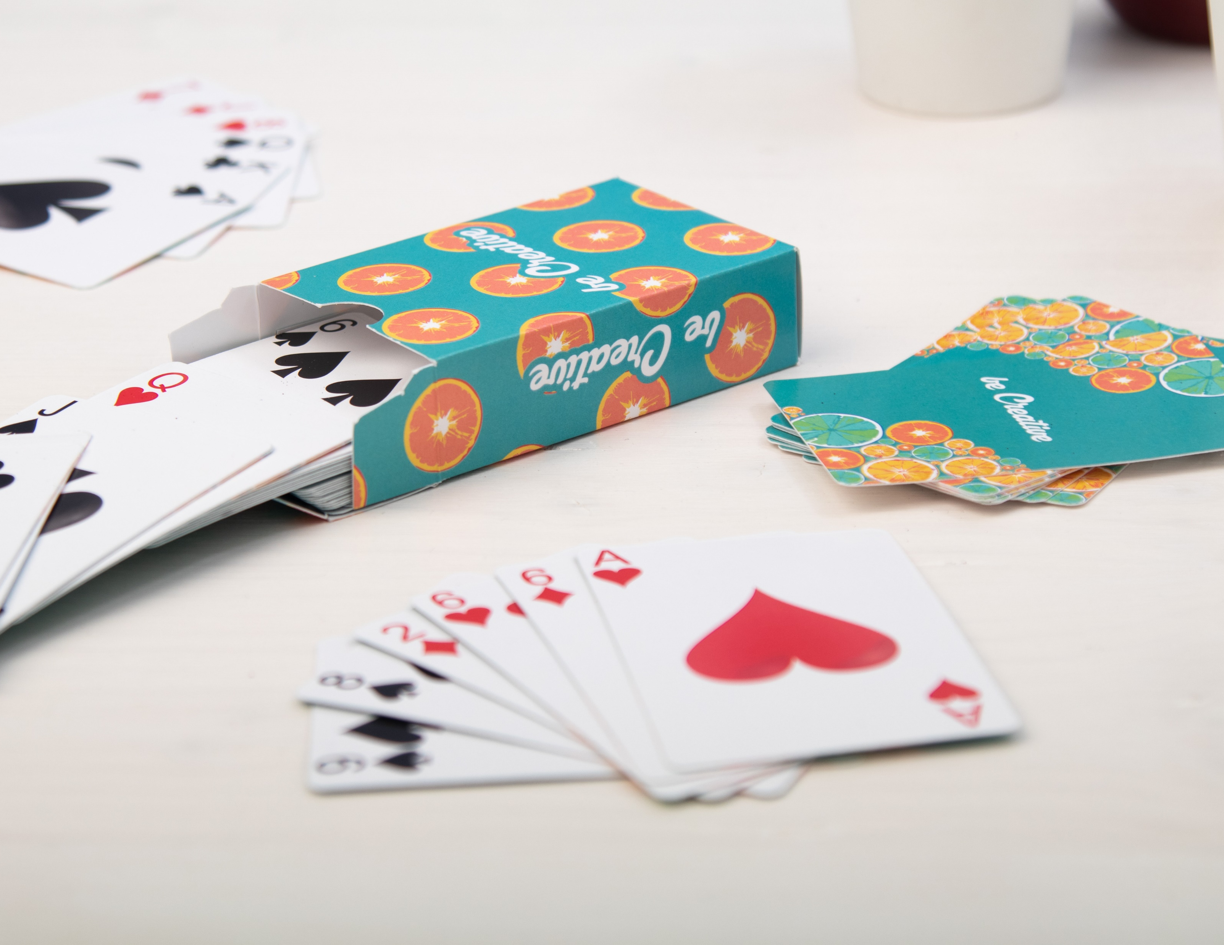
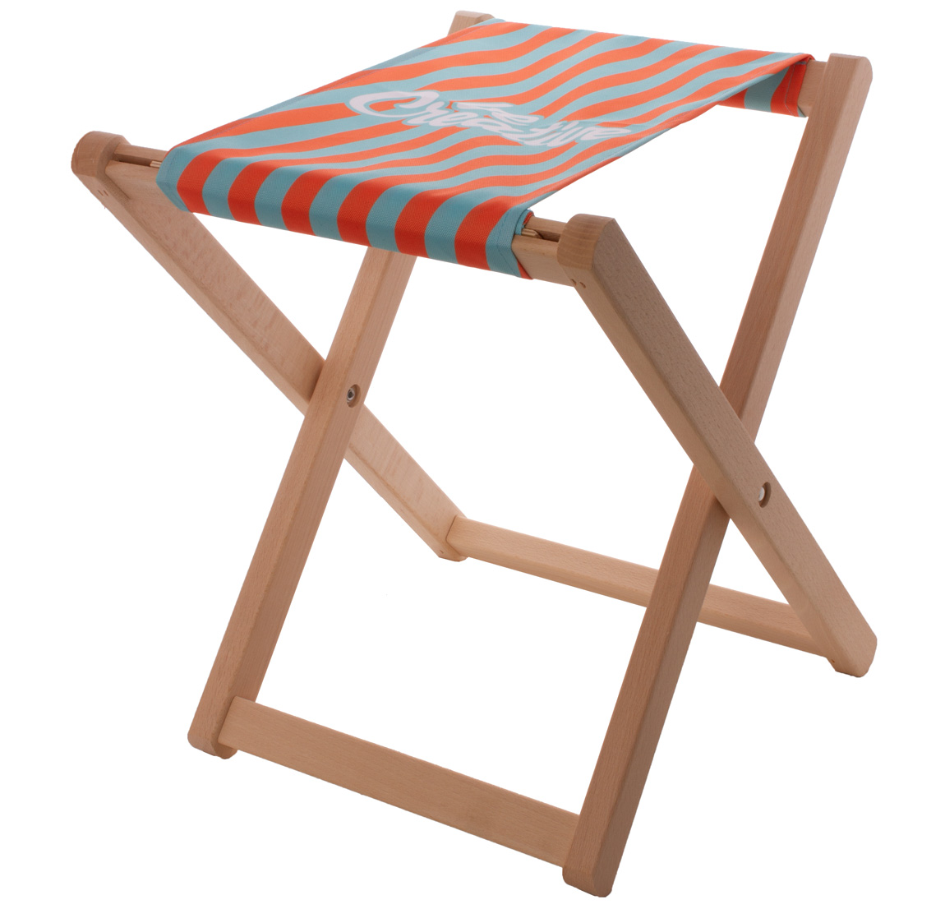
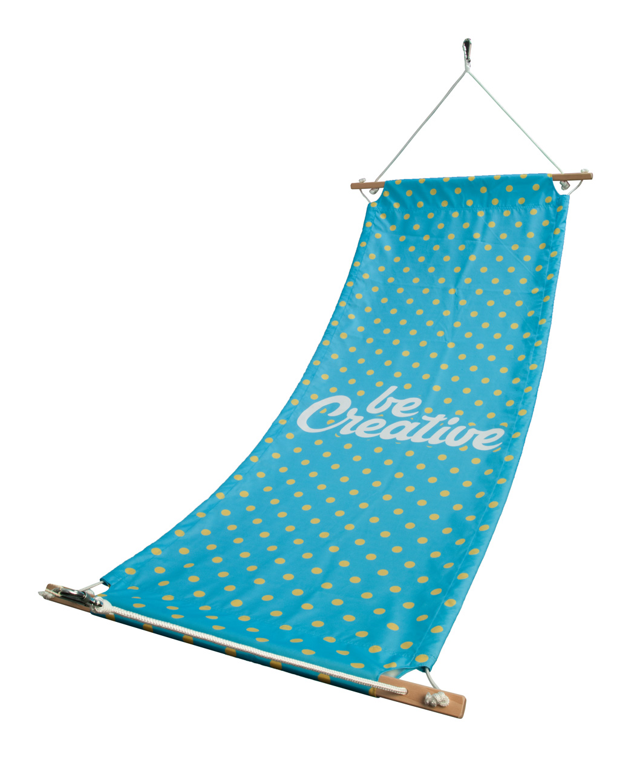
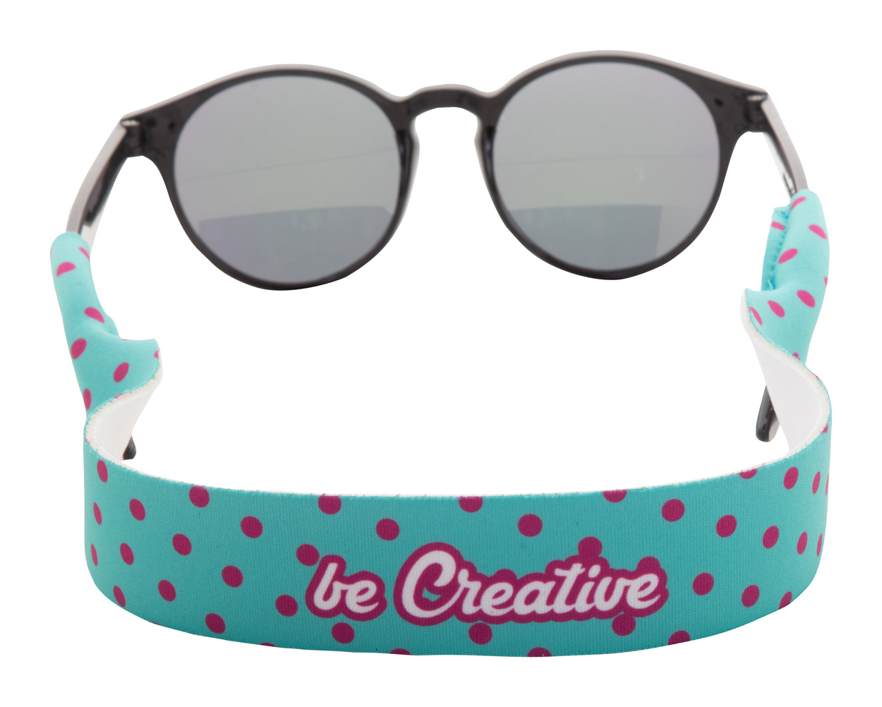
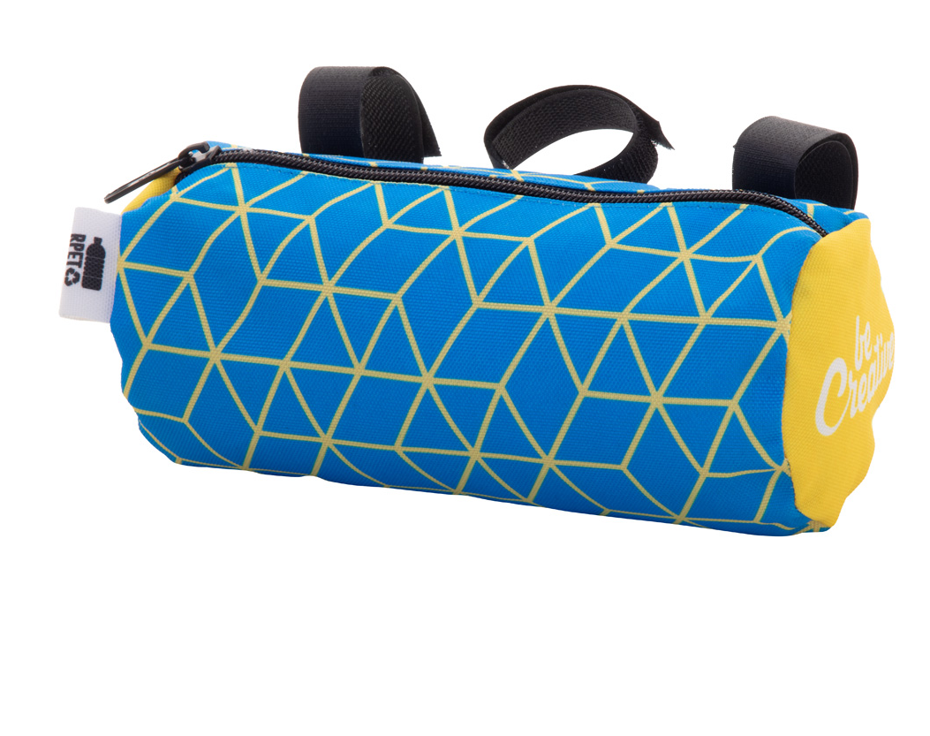
Plaats hier uw contactgegevens!
Begin aan een nieuw avontuur
Het is eindelijk zomer en het weer is perfect voor je favoriete buitenactiviteiten, zoals fietsen of relaxen op het strand. Neem onze custom made accessoires mee om het meeste uit elke seconde te halen.
SuboBike Handle AP716661
Custom made fietsstuurtas met ritssluiting van 600D RPET polyester met verstelbare klittenbandsluitingen.
00,00 EUR
PrintCan AP716426
Custom made neopreen koelerhoes voor 0,33 blikjes.
00,00 EUR
CreaCard AP716550
Custom made Franse speelkaarten van kraftpapier in kraftpapieren doos.
00,00 EUR
Nissi
AP716645
Custom made houten strandkruk met sublimatie bedrukt 600D RPET polyester stof.
00,00 EUR
Mayaba
AP716644
Custom made hangmat met full colour bedrukte 600D RPET polyester stof en houten frame.
00,00 EUR
Fanseat Fold
AP716666
Custom made zonnebrilriem van neopreen.
00,00 EUR
SuboBike Handle
AP716661
Custom made fietsstuurtas met ritssluiting van 600D RPET polyester met verstelbare klittenbandsluitingen. 00,00 EUR
Plaats hier uw promotievoorwaarden!
.......
.......
.......
www.WriteYourWebsiteHere.com

